Slide 1
NORD – SUD
AUTONOMIA E COSTITUZIONE federalismo vs regionalismo a “geometria variabile”
illusioni e presunzioni
Notes:
A.G.F.

Slide 2
“strabismo e declino”
dinamica del PIL pro-capite, OCSE = 100
ITALIA CILE MEZZOGIORNO POLONIA
2001 108 34 74 57
2013 88 54 53 78
Fonte: OCSE

Slide 3
ITALIA La “dinamica” del PIL
dinamica dell' economia reale
PIL variazioni %, medie annue
1971-1980 3,8
1981-1990 2,5
1991-2000 1,6
2001-2010 0,4
2011-2017 0,0
Fonte, Alvaro (2013), SVIMEZ

Slide 4
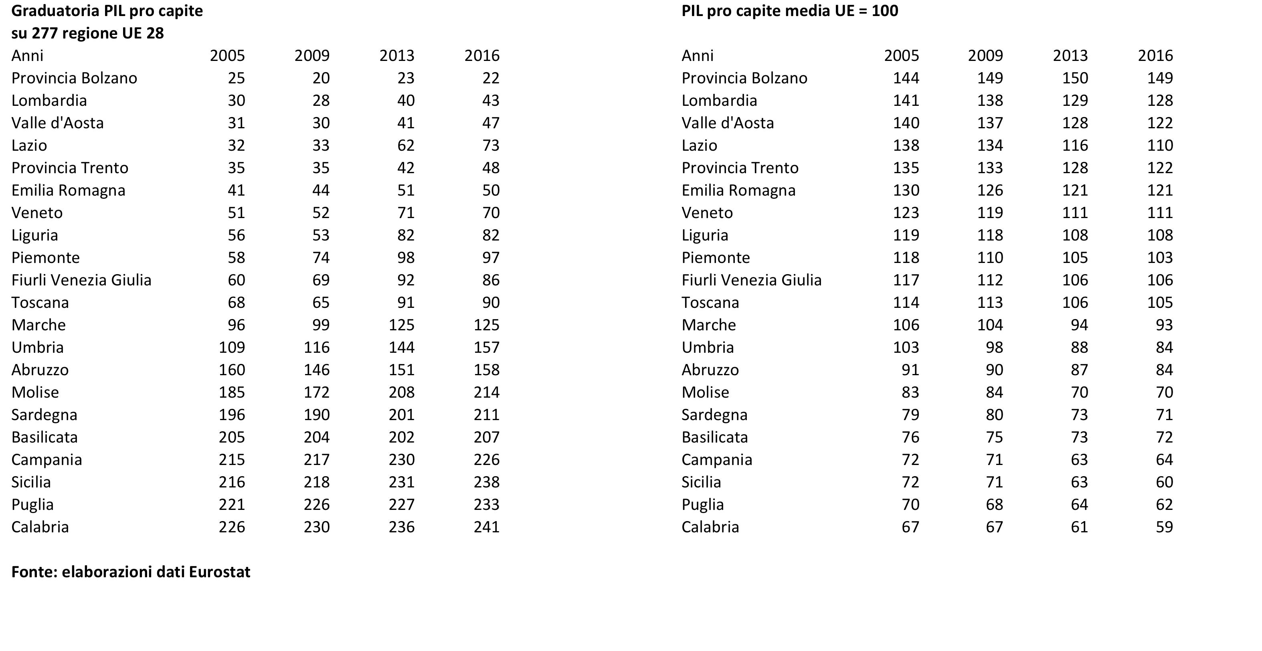
NORTHERN ILLUSION: ITALIAN regions among 277 UE regions (rank and p.c.GRP: UE average=100) 2005-2016

Slide 5

Tassi di crescita annuali e cumulati del PIL in termini reali (%) (a)
Paesi | 2008-2014 | 2015 | 2016 | 2017 | 2015-2017 | 2008-2017
Mezzogiorno | -13,2 | 1,5 | 0,8 | 1,4 | 3,7 | -10,0
Centro-Nord | -7,1 | 0,8 | 0,9 | 1,5 | 3,3 | -4,1
Italia | -8,5 | 1,0 | 0,9 | 1,5 | 3,3 | -5,5
Ue (Composizione corrente) | 1,4 | 2,3 | 2,0 | 2,5 | 6,9 | 8,4
Germania | 5,9 | 1,7 | 1,9 | 2,2 | 6,0 | 12,3
Spagna | -6,6 | 3,4 | 3,3 | 3,1 | 10,1 | 2,8
Francia | 3,3 | 1,1 | 1,2 | 2,2 | 4,5 | 8,0
Grecia | -26,0 | -0,3 | -0,2 | 1,4 | 0,8 | -25,4
Nella ripresa 2015-2017
IL Sud è cresciuto con la stessa (debole) intensità del Centro-Nord.
Un risultato positivo e non scontato
Testo testo…..
(a) Calcolate su valori concatenati – anno di riferimento 2010
Rapporto SVIMEZ 2018
L’economia e la società del Mezzogiorno

Slide 6

Previsioni per alcune variabili macroeconomiche, circoscrizioni e Italia, variazioni %
Nel 2019, nel rallentamento dell’intero Paese, il Sud entra in recessione (-0,3%) a fronte del +0,3% del Centro-Nord.
 | 2018 | 2019 | 2020
 | Mezzogiorno
PIL | 0,6 | -0,3 | 0,4
Occupazione totale (unità di lavoro) | 0,7 | -0,2 | 0,3
 | Centro-Nord
PIL | 0,9 | 0,3 | 0,9
Occupazione totale (unità di lavoro) | 0,9 | 0,1 | 0,4
 | Italia
PIL | 0,9 | 0,1 | 0,8
Occupazione totale (unità di lavoro) | 0,9 | 0,0 | 0,3

Slide 7
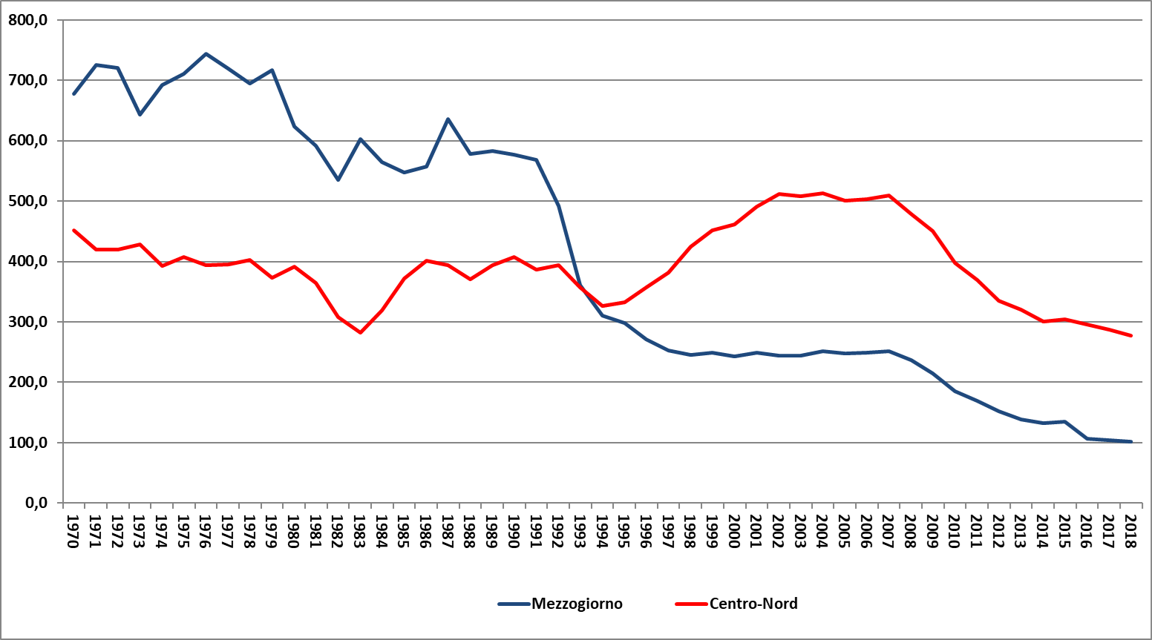
Ultima chiamata: un piano di investimenti per le infrastrutture economiche e sociali
Investimenti in Opere Pubbliche (Euro pro capite in valori concatenati)
Nel 2018 vengono investiti in opere pubbliche nel Mezzogiorno 102 euro pro capite e 278 nel Centro-Nord, nel 1970 erano rispettivamente 677 euro e 452 euro pro capite
perequazione infrastrutturale

Slide 8
Quadro Finanziario Unico. La spesa in conto capitale della P.A. dal 2000 al 2016 e stima del 2017 (mld euro 2010) Fonte CPT
 | 2000 | 2007 | 2014 | 2015 | 2016 | 2017
 | Mezzogiorno
Spesa in cc al netto delle partite finanziarie | 22,2 | 20,6 | 12,7 | 15,2 | 11,7 | 10,6
Spesa in cc in rapporto al PIL (%) | 1,4 | 1,2 | 0,8 | 1,0 | 0,7 | 0,7
-Risorse ordinarie | 10,6 | 8,3 | 5,3 | 4,8 | 9,2 | 6,9
-Risorse aggiuntive | 11,6 | 12,3 | 7,4 | 10,4 | 2,5 | 3,7
-Fondi strutturali UE al netto formazione | 3,0 | 3,7 | 3,4 | 5,7 | 0,2 | 0,4
-Cofinanziamento al netto formazione | 2,5 | 3,3 | 2,6 | 3,4 | 0,7 | 0,6
-Risorse aree sottoutilizzate (FSC) | 6,1 | 5,3 | 1,4 | 1,3 | 1,6 | 2,7
 | Italia
Spesa in cc al netto delle partite finanziarie | 56,8 | 59,8 | 35,1 | 36,9 | 34,4 | 31,3
Spesa in cc in rapporto al PIL (%) | 3,7 | 3,5 | 2,3 | 2,4 | 2,2 | 2,0
-Risorse ordinarie | 42,0 | 44,8 | 25,5 | 23,1 | 30,7 | 25,8
-Risorse aggiuntive | 14,8 | 15,0 | 9,6 | 13,8 | 3,7 | 5,5
 | Quota % Mezzogiorno su Italia
Spesa in cc al netto delle partite finanziarie | 39,1 | 34,4 | 36,2 | 41,2 | 34,0 | 33,9
-Risorse ordinarie | 25,2 | 18,5 | 20,8 | 20,8 | 30,0 | 26,7
-Risorse aggiuntive | 78,4 | 82,0 | 77,1 | 75,4 | 67,6 | 67,3
UN DECLINO della SPESA IN CONTO CAPITALE INARRESTABILE?
La perdita capacità realizzativa e progettuale
L’URGENZA DI ATTUARE LA “CLAUSOLA DEL 34%”
Bene impegno del governo
Rapporto SVIMEZ 2018
L’economia e la società del Mezzogiorno

Slide 9
Valore dei moltiplicatori di impatto (nell'anno) e cumulati (a cinque anni) per il Mezzogiorno e il Centro-Nord
 |  | Mezzogiorno | Centro-Nord
Tasse dirette | Impatto | 0,38 | 0,23
 | Cumulato | 0,43 | 0,16
Tasse indirette | Impatto | 0,19 | 0,30
 | Cumulato | 0,42 | 0,41
Spesa per consumi finali P.A. | Impatto | 0,84 | 0,44
 | Cumulato | 0,70 | 0,27
Spesa per investimenti pubblici | Impatto | 1,37 | 1,45
 | Cumulato | 1,85 | 1,48

Slide 10

Effetti sul PIL nell'ipotesi di una spesa aggiuntiva di 4,5 miliardi di euro in investimenti pubblici al Sud nel biennio 2019-20
La Necessità di rilanciare gli investimenti pubblici
Ogni euro di spesa in Investimenti in opere pubbliche nel Mezzogiorno produce un incremento cumulato di reddito
di 1,84 euro.
Il medesimo euro destinato ad una riduzione delle tasse produce un effetto inferiore, pari a circa un quarto.
Mezzogiorno |  | Centro-Nord |  | Italia
0,8 |  | 0,1 |  | 0,2
Colmare il gap tra risorse stanziate e opere realizzate
supportare le amministrazione nella fase di progettazione esecutiva delle opere.
Rapporto SVIMEZ 2018
L’economia e la società del Mezzogiorno

Slide 11
Impatto su PIL e occupazione nell'ipotesi di “clausola del 34%”(*) (tutta la P.A)
 | Sud |  |  |  | Centro-Nord |  |  |  | Italia
Anni | PIL % | ULA % | ULA valori assoluti (a) |  | PIL % | ULA % | ULA valori assoluti (a) |  | PIL % | ULA % | ULA valori assoluti (a)
2009 | 0,7 | 0,3 | 21,8 |  | -0,3 | n.s. | n.s. |  | n.s. | n.s. | n.s.
2010 | 1,0 | 0,7 | 47,2 |  | -0,1 | -0,1 | -19,3 |  | 0,2 | 0,1 | 28,7
2011 | 0,7 | 0,7 | 46,2 |  | -0,2 | n.s. | n.s. |  | n.s. | 0,2 | 37,6
2012 | 0,8 | 0,6 | 40,1 |  | -0,2 | n.s. | n.s. |  | n.s. | 0,1 | 27,3
2013 | 0,8 | 0,6 | 43,1 |  | -0,2 | n.s. | n.s. |  | n.s. | 0,1 | 29,3
2014 | 1,1 | 0,8 | 51,0 |  | -0,2 | n.s. | n.s. |  | 0,1 | 0,2 | 37,3
2015 | 0,6 | 0,6 | 41,9 |  | -0,3 | -0,1 | -18,3 |  | n.s. | 0,1 | 25,6
 |  | Variazione complessiva 2015-2008
A – Situazione effettiva | -10,7 | -6,8 | -490,5 |  | -6,3 | -2,1 | -376,0 |  | -7,4 | -3,4 | -867,8
B – Clausola del 34% | -5,4 | -2,8 | -199,2 |  | -7,6 | -2,3 | -413,6 |  | -7,2 | -2,7 | -682,0
Variazione prodotte da clausola del 34%: B-A | 5,3 | 4,0 | 291,3 |  | -1,3 | -0,2 | -37,6 |  | 0,2 | 0,7 | 185,8
(a) Migliaia di unità - n.s.: non diverso da zero con pratica certezza
Notes:
(*) prevista da Decreto Mezzogiorno (art. 7 bis legge 27.2.2017 n.18) limitatamente alla spesa in conto capitale delle Amministrazioni centrali; la simulazione considera tutta la spesa in conto capitale della P.A.

Slide 12
Il doppio divario misura la crisi del Nord
Una sottile disperazione alimenta le pulsioni per una soluzione “separata”: dall’ “abolizione” all’ “abbandono” del Mezzogorno.
Si alimenta così la discesa nel Maelstrom del Sistema Italia

Slide 13
COME SI ESCE? MENO RIFORME, PIU’ STRATEGIA
passare dalla dipendenza alla
Integrazione e Interdipendenza Nord e Sud:
Si sposta il baricentro verso SUD
LOGISTICA-ENERGIA-RIGENERAZIONE URBANA-
TERRITORIALE
L’ alternateve all’ illusione dell’ autonomia fiscale che ridurrebbe i “residui fiscali” patiti dalle “regioni ricche”
Il Residuo Fiscale “giova” al Centro-Nord, aumenta se si applica la legge 42 del 2009 (legge Calderoli)
Ancora di più se puntiamo al federalismo liberale di Buchanan
(25-32)

Slide 14

Rapporto SVIMEZ 2017
L’opzione Mediterranea e la rendita posizionale
Il protagonismo del Mezzogiorno potrà realizzarsi soltanto in un rinnovato interesse, dell’Europa e dell’Italia, per la frontiera mediterranea.
L’Europa deve dotarsi di una politica per l’area che vada ben oltre la gestione ( insufficiente e miope) dei flussi migratori. E l’Italia deve andare oltre le buone intenzioni.
Come attesta l’ arretramento relativo del commercio tra Mezzogiorno e Area Med, e come evidenzia il protagonismo politico ed economico di Germania, Cina e Stati Uniti nel Mediterraneo, non basta essere fisicamente centrali per esserlo anche geopoliticamente.
Il Mediterraneo significa logistica, scambi commerciali, filiere agroalimentari, e anche per questo le ZES sono fondamentali, significa gestione di grandi infrastrutture e opere pubbliche, che l'Italia sa fare nel mondo e non fa a casa sua. SIGNIFICA METTERE A FRUTTO LA RENDITA POSIZIOJALE passando dal nozionale all’ effettivo eMODIFICANDO IL MODELLO EXPORT LED basato sul “made in Italy (perltro sempre più in mani estere).
Il Mezzogiorno negli ultimi anni ha dato le migliori prove di sé nell'accoglienza, e ciò può consentire anche di stabilire preziosi canali di collegamento con i paesi d’origine, la cui (in)stabilità ha un impatto crescente su di noi.
La geografia ha consegnato al Mezzogiorno e all’Italia il Mediterraneo come un destino. Un destino che dovremmo smettere di subire e cominciare a costruire.

Slide 15
La Società del Mezzogiorno
NONostante
LA RIPRESA ECONOMICA (già tramontata?)
Precarietà DEL LAVORO, EMIGRAZIONE E Crescita DELLE AREE DI POVERTà
Rapporto SVIMEZ 2018
L’economia e la società del Mezzogiorno

Slide 16
UNA RIPRESA DELL’OCCUPAZIONE ANCORA DEBOLE E PRECARIA
Fig. 13 Andamento congiunturale degli occupati nel periodo T4_2008-T1_2018 (dati destagionalizzati T4 2008 =100)
È proseguita nella prima metà del 2018 la crescita dell’occupazione in tutte le aree del Paese.
L’occupazione nel Mezzogiorno è di 310 mila unità inferiore al 2008.
Il tasso di occupazione è ancora due punti al di sotto del 2008 nelle regioni meridionali (44% nel 2017, era 46% nel 2008)
Rapporto SVIMEZ 2018
L’economia e la società del Mezzogiorno

Slide 17
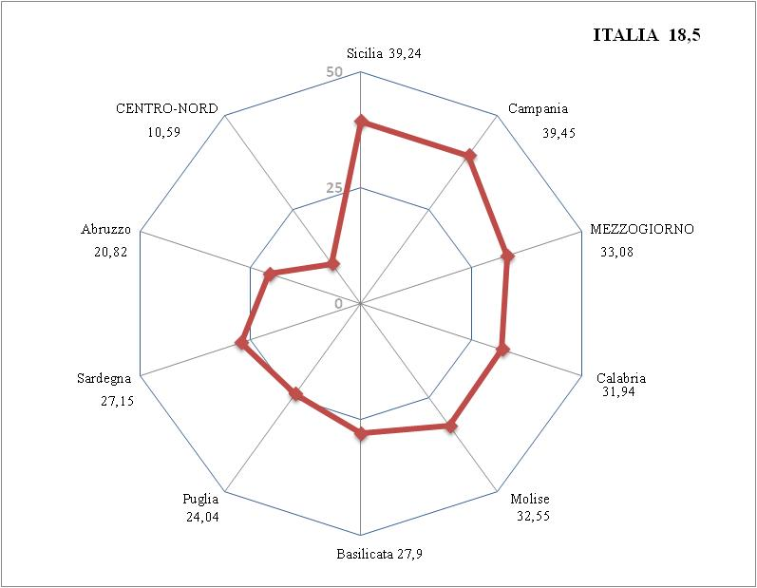
EMERGENZA SOCIALE- ASIMMETRIA NEI DIRITTI
People at risk of poverty 2015 (% individuals)
Source: SVIMEZ Report, 2016

Slide 18
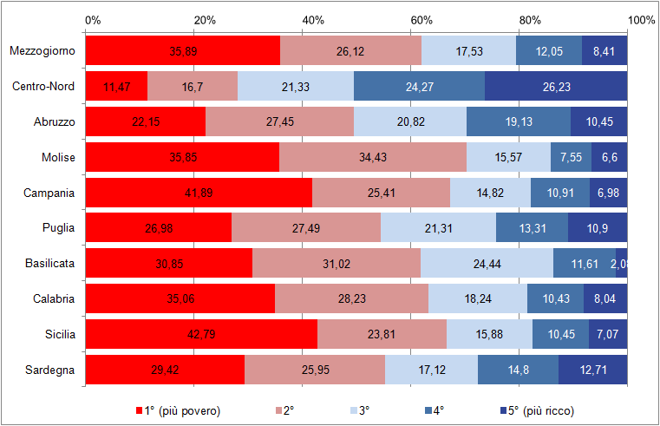
Percentage distribution of households by income quintiles – 2015
Source: SVIMEZ Report, 2016

Slide 19
L’emergenza emigrazione: il flusso Sud-Nord si rafforza
I flussi migratori dal Mezzogiorno degli italiani
Le persone che sono emigrate dal Mezzogiorno sono state oltre 2 milioni nel periodo compreso tra il 2002 e il 2017, di cui 132.187 nel solo 2017. il saldo al netto dei rientri è negativo per 852 mila unità.
La ripresa dei flussi migratori rappresenta la vera emergenza meridionale, che negli ultimi anni si è via via allargata anche al resto del Paese.
 | Unità | % |  | Unità | %
 | 2002-2017 |  |  | 2017
Emigrati dal Mezzogiorno | 2.015.059 |  |  | 132.187
-di cui laureati | 379.995 | 18,9 |  | 34.872 | 26,4
-di cui giovani (15-34 anni) | 1.035.617 | 51,4 |  | 66.557 | 50,4
-di cui laureati | 243.166 | 23,5 |  | 21.970 | 33,0
Iscritti nel Mezzogiorno | 1.162.946 |  |  | 63.585
-di cui laureati | 139.541 | 12,0 |  | 13.189 | 20,7
-di cui giovani (15-34 anni) | 423.495 | 36,4 |  | 19.231 | 30,2
-di cui laureati | 62.448 | 14,7 |  | 4.897 | 25,5
Saldo migratorio netto Mezzogiorno | -852.113 |  |  | -68.602
-di cui laureati | -240.454 | 28,2 |  | -21.683 | 31,6
-di cui giovani (15-34 anni) | -612.122 | 71,8 |  | -47.326 | 69,0
-di cui laureati | -180.718 | 29,5 |  | -17.073 | 36,1

Slide 20
Presentazione Rapporto SVIMEZ 2017
Un “nuovo” dualismo demografico
Al Sud emigrazioni, denatalità e mancate immigrazioni
Nel 2065, per l’ISTAT, il Sud perderà 5 milioni di abitanti:
un’area più vecchia e povera
Fig. 27. Popolazione al 2016 e previsioni demografiche al 2065
Regioni e ripartizioni | Popolazione ad inizio anno 2016 | Saldo naturale | Saldo migratorio | Popolazione ad inizio anno 2065
Abruzzo | 1.326.513 | -412.424 | 162.686 | 1.084.017
Molise | 312.027 | -125.941 | 41.734 | 230.228
Campania | 5.850.850 | -1.396.565 | -93.391 | 4.400.379
Puglia | 4.077.166 | -1.101.592 | -11.805 | 2.992.325
Basilicata | 573.694 | -198.567 | 15.279 | 394.833
Calabria | 1.970.521 | -550.986 | 42.208 | 1.474.571
Sicilia | 5.074.261 | -1.216.541 | 20.517 | 3.908.399
Sardegna | 1.658.138 | -663.711 | 153.820 | 1.161.183
Mezzogiorno | 20.843.170 | -5.666.332 | 331.051 | 15.645.935
Centro-Nord | 39.822.381 | -9.258.019 | 7.332.931 | 38.018.796
Italia | 60.665.551 | -14.924.351 | 7.663.982 | 53.664.731

Slide 21
A proposito dei LEP:
“questa” autonomia, cristallizza i profondi divari attuali dei diritti di cittadinanza

Slide 22
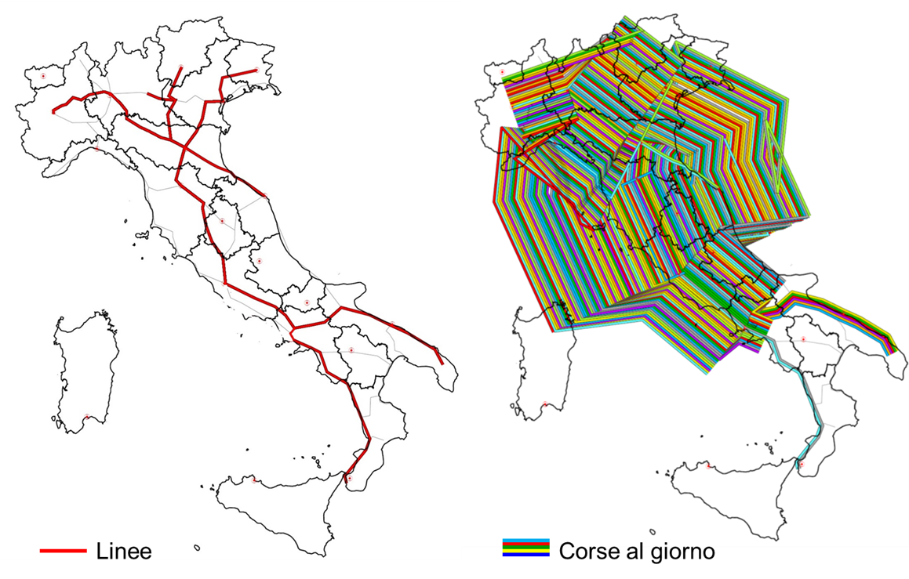
Il divario «storico» nei servizi per la mobilità
Fig. 15. Servizi ferroviari (linee e corse giornaliere) ad Alta Velocità (AV)

Slide 23
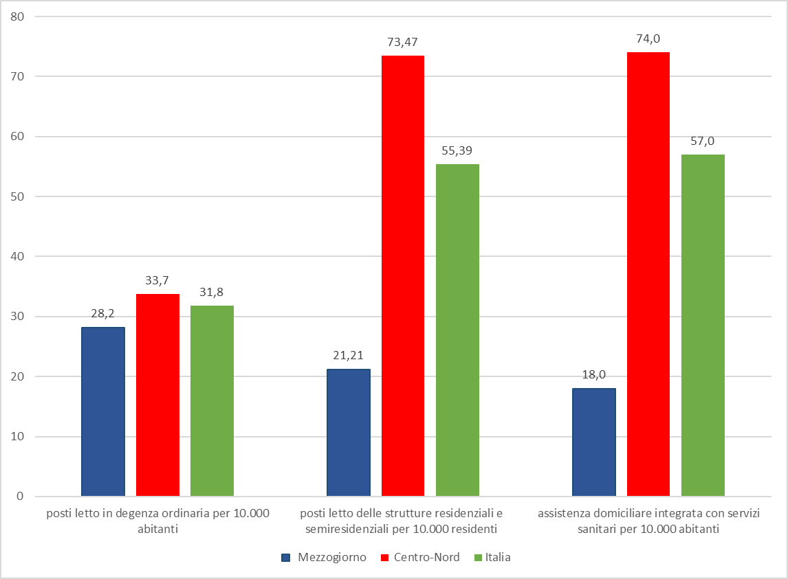
I NUOVI DIVARI 1/2
LE STRUTTURE SANITARIE E I SERVIZI SOCIO ASSISTENZIALI
Fig. 16. Lo stato dell’edilizia scolastica
Il divario nei servizi è dovuto soprattutto ad una minore quantità e qualità delle infrastrutture sociali e riguarda diritti fondamentali di cittadinanza: in termini di sicurezza, di adeguati standard di istruzione, di idoneità di servizi sanitari e di cura.

Slide 24
La cittadinanza “limitata”: il divario nei servizi al Sud
Il tasso di copertura di alcuni servizi socio-assistenziali nelle regioni italiane
La debolezza della rete dei servizi sociali al SUD per bambini, anziani e per non autosufficienti
(a) Valori %
(b)Per 1.000 abitanti

Slide 25
In valori assoluti vuol dire che circa 600 mila giovani italiani, di cui 300 mila nel Mezzogiorno, conseguita la licenza media, restano fuori dal sistema di istruzione e formazione professionale.
Il Mezzogiorno ha una quota di ragazzi che abbandona precocemente quasi doppio della media Ue.
Troppo spesso soprattutto al Sud la «povertà educativa» si tramanda di padre in figlio
Giovani che abbandonano prematuramente gli studi (Elet), per regione - Anno 2017 (valori %)
Rapporto SVIMEZ 2018
L’economia e la società del Mezzogiorno

Slide 26
Mobilità ospedaliera: saldo ricoveri provenienti da altre regioni per ricoveri acuti verso altre regioni, 2016
L’emigrazione sanitaria
Regione | Emigrazione netta per ricoveri acuti
Abruzzo | -7.881
Molise | 729
Campania | -32.098
Puglia | -11.071
Basilicata | -3.422
Calabria | -33.922
Sicilia | -21.650
Sardegna | -4.998

Slide 27
In questo scenario irrompe il “progetto di autonomia” del Lombardo Veneto
Percorso e adempimenti ignorati
Artt.116-117-119-120 Cost
Legge 42/2009 di attuazione dell’ art.119
Nel “contratto” di maggio 2018è l’ unico punto definito assolutamente prioritario
:

Slide 28
ART. 116 comma 3
Ulteriori forme e condizioni particolari di autonomia concernenti le materie di cui al terzo comma dell' art.117 e le materie indicate dal secondo comma del medesimo articolo alle letter l), limitatamente all' organizzazione della giustizia di pace, n) e s), possono essere attribuite ad altre Regioni, con legge dello Stato, su iniziativa della Regione interessata, sentiti gli enti locali, nel rispetto dei principi di cui all' articolo 119.
La legge è approvata dalle Camere a maggioranza assoluta dei componenti, sulla base di intesa fra lo Stato e la Regione interessata.

Slide 29
“AUTONOMIA” e COSTITUZIONE
ART. 117.comma 2
Lo Stato ha legislazione esclusiva nelle seguenti materie:
........
e).perequazione delle risorse finanziarie…..
m) determinazione dei livelli essenziali delle prestazioni concernenti i diritti civili e sociali che devono essere garantiti su tutto il territorio nazionale…..
n) norme generali sull' istruzione…..
s) tutela dell' ambiente, dell' ecosistema e dei beni culturali
Sono materie di legislazione concorrente.........Nelle materie di legislazione concorrente spetta alle Regioni la potestà legislativa, salvo che per la determinazione dei principi fondamentali, riservata alla legislazione dello Stato.

Slide 30
Art. 117. comma 7
La legge regionale ratifica le intese della Regione con altre Regioni per il migliore esercizio delle proprie funzioni, anche con individuazioni di organi comuni
L’ ANTICAMERA DEL CONFEDERALISMO (piccole PATRIE)

Slide 31
ART.119
comma 1
...le Regioni hanno autonomia finanziaria di entrata e di spesa.
comma 2
....Dispongono di compartecipazione al gettito di tributi erariali riferibile al loro territorio.
comma 3
…La legge dello Stato istituisce un fondo perequativo senza vincoli di destinazione, per i territori a minore capacità fiscale per abitante.
.......
comma 5
…Per promuovere lo sviluppo economico, la coesione e la solidarietà sociale, per rimuovere gli squilibri ecnomici e sociali per ' effettivo esercizio dei diritti della persona, o per provvedere a scopi diversi dal normale esercizio delle loro funzioni, lo stato destina risorse aggiuntive ed effettua interventi speciali in favore di determinati Comuni, Province, Città Metropolitane e Regioni........

Slide 32
Legge 5 maggio 2009, n. 42
"Delega al Governo in materia di federalismo fiscale, in attuazione dell'articolo 119 della Costituzione"
Art.22
1. In sede di prima applicazione, il Ministro…predispone una ricognizione degli interventi infrastrutturali… riguardanti le strutture sanitarie, assistenziali, scolastiche nonché la rete stradale, autostradale e ferroviaria, la rete fognaria, la rete idrica, elettrica e di trasporto e distribuzione del gas, le strutture portuali ed aeroportuali… tenendo conto, in particolare, dei seguenti elementi:
a) estensione delle superfici territoriali;
b) valutazione della rete viaria con particolare riferimento a quella del Mezzogiorno;
c) deficit infrastrutturale e deficit di sviluppo;
d) densità della popolazione e densità delle unità produttive;
e) particolari requisiti delle zone di montagna;
f) carenze della dotazione infrastrutturale esistente in ciascun territorio;
g) specificità insulare ….
2. Nella fase transitoria … al fine del recupero del deficit infrastrutturale…compreso… il trasporto pubblico locale, i collegamenti con le isole, sono individuati… interventi finalizzati agli obiettivi di cui all'articolo 119, 5° comma,… che tengano conto… della virtuosità degli enti nell'adeguamento al convergenza ai costi o al fabbisogno standard …

Slide 33
ART.120 comma 2 sussidiarieta’ (verticale) e leale collaborazione
Il Governo può sostituirsi a organi delle Regioni....nel caso di mancato rispetto di norme e trattati internazionali o della normativa comunitaria oppure di pericolo grave per l' incolumita e la sicurezza pubblica, ovvero quando lo richiedono la tutela dell' unità giuridica o dell' unità economica e in particolare la tutela dei livelli essenziali delle prestazioni concernenti i diritti civili e sociali, prescincendo dai confini territoriali dei governi locali......

Slide 34
FEDERALISMO FISCALE VS RESIDUO FISCALE (RF)
l’ equivoco e l’a inconsistenza della “teoria del diritto alla restituzione”
Mera contabilità di flussi finanziari pubblici; di norma esclude l’ imputazione degli interessi corrisposti sul debito pubblico (avanzo-disavanzo primario). Posta contabile utilizzata correntemente in chiave “rivendicativa” di un potenziale diritto alla restituzione di risorse da parte di aree territoriali caratterizzate da RF > 0
Il RF è il risultato della relazione tra contribuenti e sistema fiscale, relazione che si esplica sul territorio. Questa “visione” dà una definizione analitica di FEDERALISMO FISCALE basato sul principio di equità.
J.M Buchanan esplicita il principio di equità orizzontale: si trattano in modo uguale gli uguali. Esso rappresenta il fondamento etico dei trasferimenti di risorse:
“un individuo dovrebbe avere la garanzia che dovunque egli desideri risiedere nella nazione, il trattamento fiscale complessivo che egli riceverà sarà approssimativamente lo stesso”; i “residui fiscali” <<positivi>> di un territorio segnalano unicamente che in quel territorio vivono cittadini che percepiscono redditi mediamente più elevati che in altri territori.
La giustificazione etica dei trasferimenti è il fatto che in territori diversi lo stesso individuo ha sempre lo stesso trattamento. Questa è la base di un patto sociale nel quale si riconosce una comunità, sia che si organizzi in modo FEDERALE che UNITARIO. Diverso se il patto si sancisce TRA comunità diverse: è il caso del sistema CONFEDERALE che –di fatto- è il modello di riferimento del sedicente “regionalismo a geometria variabile” che vuole realizzare il regime di “autonomia rafforzata”.

Slide 35
Residuo Fiscale (RF) illusioni e presunzioni , Saldo, Variazione Debito
T-G= RF avanzo-disavanzo primario (“residuo fiscale”)
Int= interessi, “servizio del debito”
RF + Int= S (avanzo, disavanzo di bilancio)
S = Variazione dell’ indebitamento D₁= D₀+ S
T= Tasse; G= Spesa della P.A.

Slide 36
Debito Interessi Tasse Redistribuzione
X₁= X₀ (1+r) + (G₀-T₀)
Per “stabilizzare” nel tempo il debito: X₁= X₀=100:
100 = 100 + r100 + (G₀-T₀)
T₀-G₀ = r100: l’avanzo primario (T – G) pari agli interessi
r100 rappresenta il “servizio del debito”, pari gli interessi percepiti dai possessori di titoli.
In caso di T₀-G₀< 0 occorre indebitarsi per pagare la quota di interessi residua;
Se T₀-G₀>0 si riduce pro-quota il livello del debito
In ogni caso i detentori del debito, ricevono il “servizio del debito” e, con esso, un rimborso delle tasse con le quali il governo recupera le risorse per pagar loro gli interessi; per chi non detiene titoli, (“SUD”) le tasse non vengono compensate da nulla, sono un esborso netto (una redistribuzione occulta).

Slide 37
L’ OPERAZIONE VERITA’ rappresenta la condizione preliminare per trovare una “intesa” costituzionale, non eversiva
La perequazione (art. 119 e legge 42/2009) a garanzia dei diritti civili e sociali (mai attuata in vigenza del criterio della cosiddetta “spesa storica”) per evitare che si realizzi si chiede con la prosecuzione della “spesa storica” la cristallizzazione della condizione vigente di palese violazione dei diritti di cittadinanza.

Slide 38
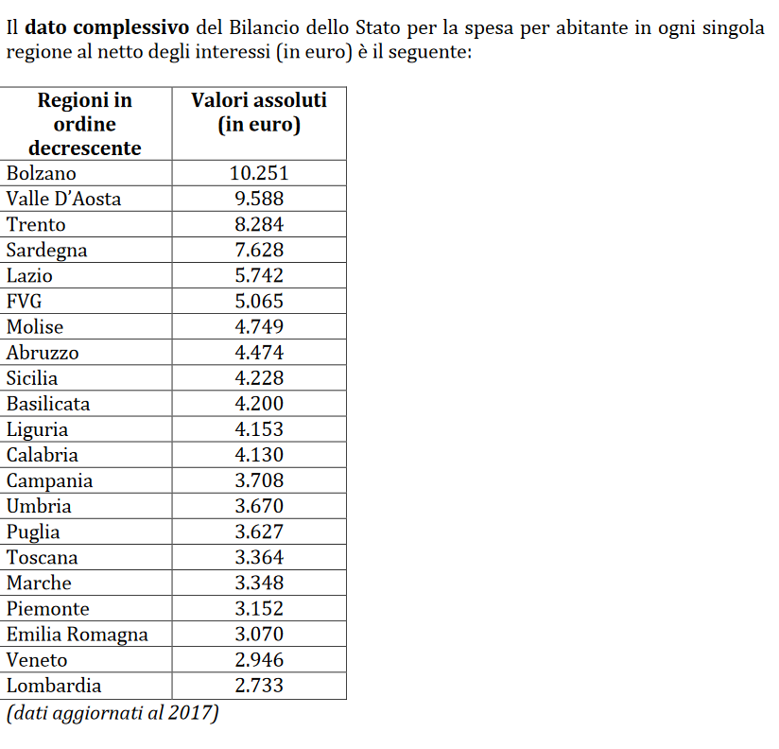
LE PRESUNZIONI
QUESTA è LA TABELLA PUBBBLICATA SU SITO DEL MINISTERO DEGLI AFFARI REGIONALI EVIDENZIA un Più BASSO LIVELLO DELLA SPESA NELLE REGIONI CHE PROPONGONO L’AUTONOMIA DIFFERENZIATA E MOTIVA UN «DIRITTO ALLA RESTITUZIONE» DI RISORSE

Slide 39
Spesa finale per abitante al netto degli interessi (in euro) nel 2016, confronto RGS e CPT
 | CPT | RGS (a)
Piemonte | 12.689 | 9.117
Valle D'aosta | 17.156 | 15.448
Lombardia | 12.730 | 8.364
Veneto | 11.608 | 8.203
Friuli Venezia Giulia | 15.700 | 11.737
Liguria | 14.972 | 10.760
Emilia Romagna | 12.923 | 8.994
Toscana | 12.695 | 9.371
Umbria | 12.586 | 9.500
Marche | 11.923 | 8.845
Lazio | 15.840 | 12.259
Abruzzo | 12.165 | 9.129
Molise | 13.363 | 11.054
Campania | 9.928 | 8.198
Puglia | 10.525 | 8.257
Basilicata | 11.579 | 9.164
Calabria | 10.972 | 9.209
Sicilia | 10.961 | 8.961
Sardegna | 12.644 | 10.972
P.A. di Trento | 15.974 | 13.431
P.A. di Bolzano | 24.034
Centro-Nord | 13.417 | 9.568
Mezzogiorno | 10.850 | 8.840
Italia | 12.536 | 9.318
LA REALTA’
I DATI PUBBLICATI SUL SITO DEL MINISTERO DEGLI AFFARI REGIONALI SULLA SPESA STATALE REGIONALIZZATA TENGONO CONTO SOLO DI UNA PARTE DELLA SPESA PUBBLICA CHE IMPATTA SUL TERRITORIO NON CONSIDERANDO GLI ALTRI SOGGETTI EROGATORI (ENTI PREVIDENZIALI ED ALTRI FONDI).
IL COMPLESSO DELLA SPESA SIA UTILIZZANDO LA FONTE RAGIONERIA DELLO STATO SIA I CONTI PUBBLICI TERRITORIALI certificano UN LIVELLO DI SPESA PIU’ BASSO NEL MEZZOGIORNO
(a) Spesa complessiva (bilancio dello Stato, Enti e Fondi) al netto degli interessi sui titoli di Stato – per abitante - Anno 2016 - (dati in euro)

Slide 40
RFP: valori nozionali e valori effettivi una stima prudenziale degli effetti del criterio della spesa storica
RFP nozionale: differenza tra le entrate erariali (IRPEF, IVA, ecc.) pari alla quota corrispondente al reddito lordo della Regione rispetto al totale nazionale e la spesa statale (P.A.) in quel territorio pari alla quota corrispondente alla popolazione (un criterio che approssima il principio della “equità orizzontale”, molto prudenziale non tenendo conto che per le entrate erariali come l’ IRPEF vale il criterio di progressività delle imposte. Non si tiene ulterioremente conto della ripartizione degli interessi sul debito che rappresenta una spesa della P.A. a favore dei detentori del debito e –quindi- una “restituzione” di imposte.

Slide 42
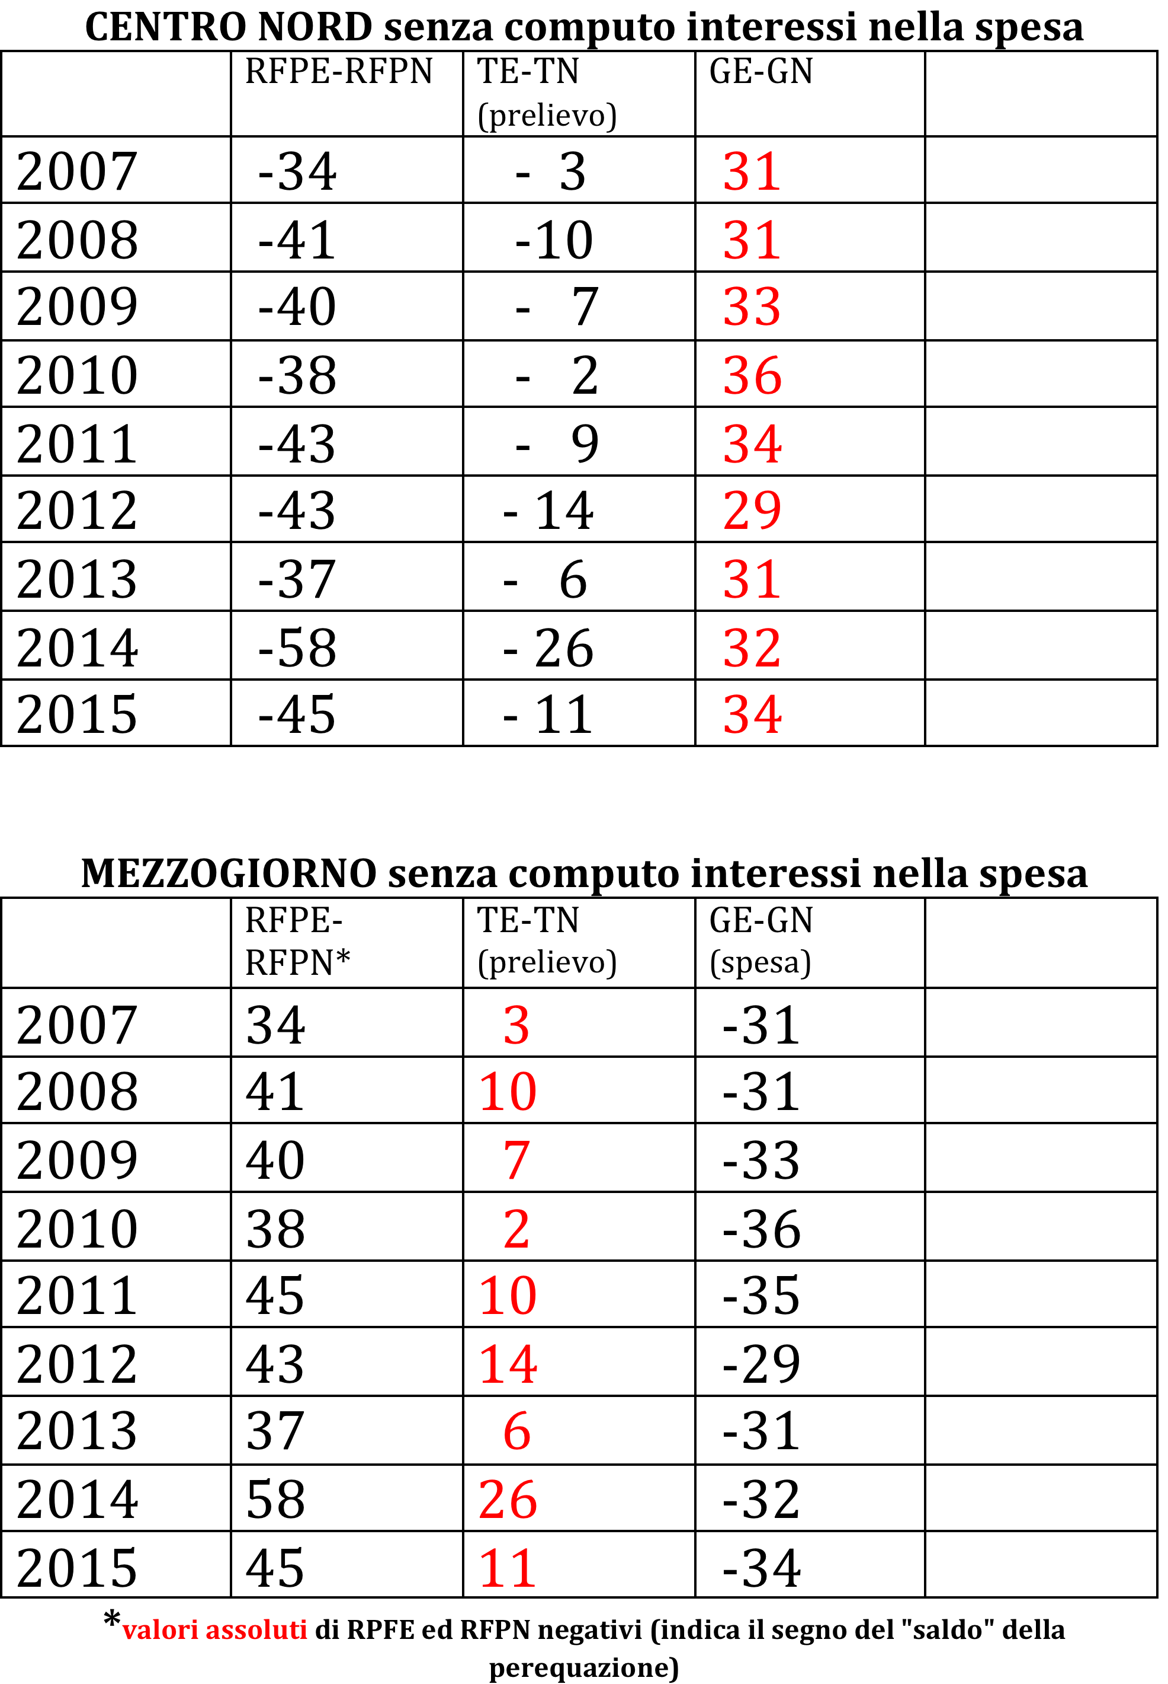

Slide 43
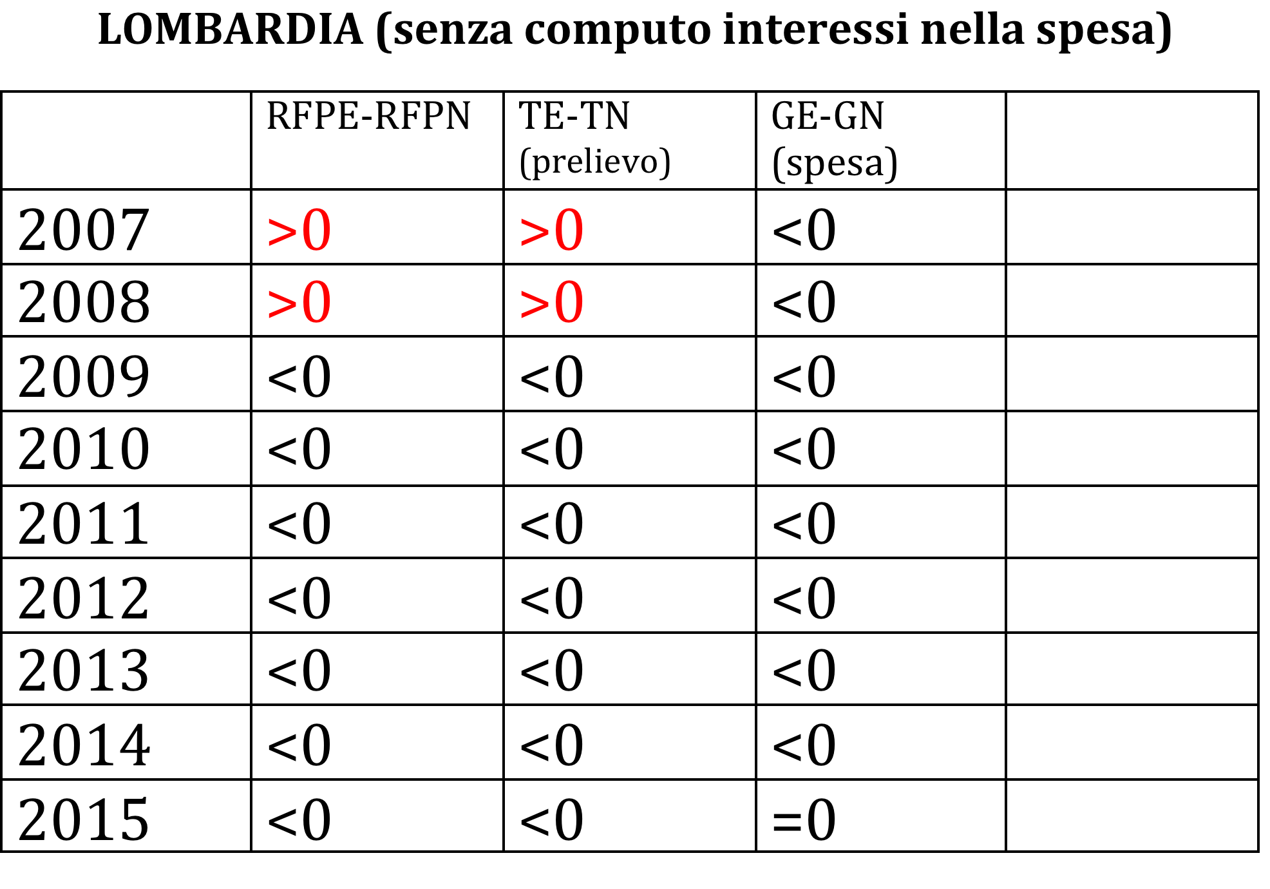

Slide 44
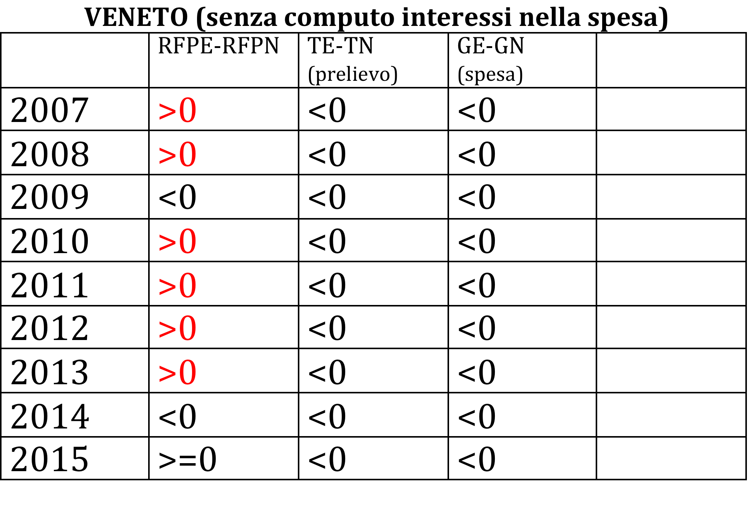

Slide 45
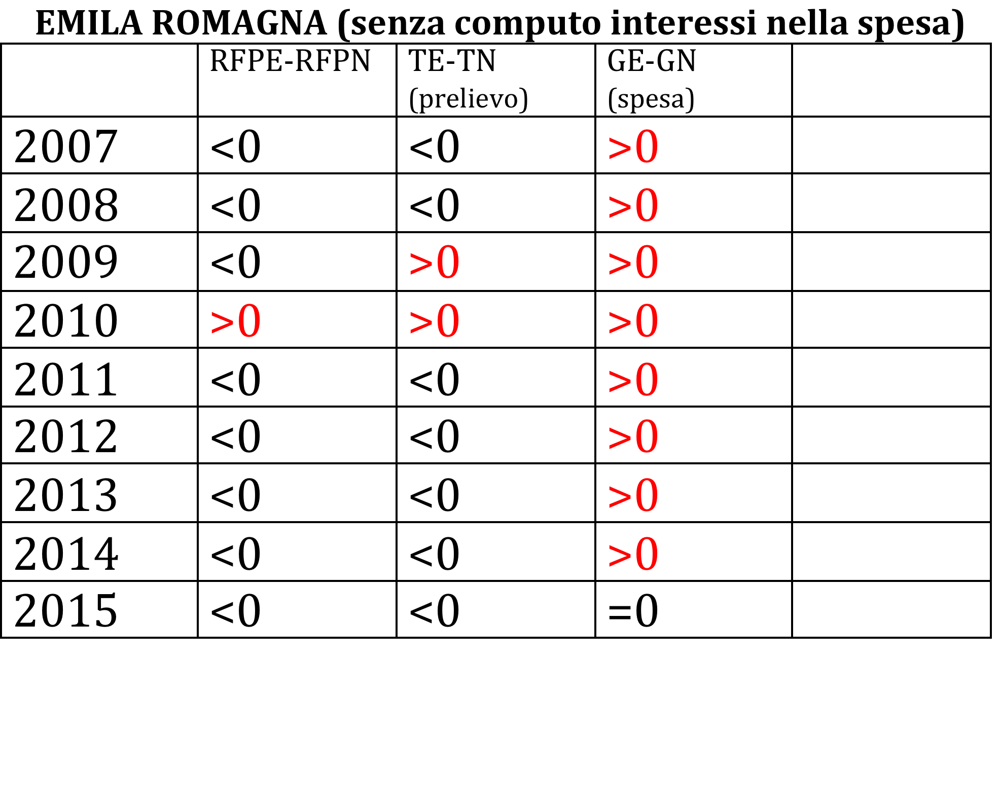

Slide 46
L’evoluzione dei residui fiscali primari, esclusi gli interessi passivi
(valori a prezzi 2016)
Testo testo…..
Regione | 2007 | 2008 | 2009 | 2010 | 2011 | 2012 | 2013 | 2014 | 2015
03 - Lombardia | 70.301,2 | 65.216,5 | 44.288,8 | 51.063,5 | 48.876,6 | 47.057,2 | 57.665,7 | 41.906,9 | 44.667,6
05 – Veneto | 20.319,4 | 15.435,8 | 15.453,3 | 18.948,3 | 16.792,9 | 18.810,2 | 18.925,8 | 12.228,3 | 14.476,6
08 - Emilia Romagna | 16.557,4 | 10.793,6 | 15.172,4 | 17.855,9 | 15.678,1 | 16.160,0 | 16.338,2 | 11.554,7 | 15.569,6
Mezzogiorno | -33.842,7 | -33.584,4 | -37.376,8 | -37.575,2 | -32.594,3 | -21.807,1 | -34.089,2 | -18.369,7 | -35.621,7
Centro-Nord | 132.538,0 | 105.392,3 | 89.979,5 | 103.941,3 | 101.165,5 | 116.737,2 | 121.726,9 | 83.430,7 | 91.191,8
Italia | 98.695,3 | 71.807,7 | 52.602,7 | 66.366,2 | 68.571,4 | 94.930,2 | 87.637,9 | 65.061,0 | 55.569,9
Mezzogiorno S.O | -21.878,6 | -21.169,3 | -26.783,5 | -24.745,9 | -20.705,8 | -13.617,9 | -24.313,4 | - 13.833,6 | -23.915,8
Mezzogiorno S.S | -11.964,0 | -12.415,1 | -10.593,3 | -12.829,3 | -11.888,6 | -8.189,2 | -9.775,6 | -4.536,1 | -11.705,8
Centro-Nord S.O | 124.285,5 | 97.222,0 | 78.021,9 | 95.643,4 | 91.845,6 | 107.573,0 | 112.723,6 | 75.502,0 | 81.847,6
Centro-Nord S.S | 8.252,4 | 8.170,4 | 11.957,6 | 8.297,9 | 9.319,9 | 9.164,2 | 9.003,4 | 7.928,6 | 9.344,2
Italia S.O | 102.406,9 | 76.052,7 | 51.238,4 | 70.897,5 | 71.139,8 | 93.955,1 | 88.410,1 | 61.668,4 | 57.931,9
Italia S.S | -3.711,6 | -4.244,8 | 1.364,3 | -4.531,4 | -2.568,6 | 975,1 | -772,2 | 3.392,5 | -2.361,7
Bolzano, 17 - 19 settembre 2018

Slide 47
La seconda illusione: il tema degli interessi percepiti sul debito pubblico
Dal residuo fiscale primario RFP al Residuo fiscale finanziario RFF = RFP al netto degli interessi incassati come servizio del debito.

Slide 48
Interessi sul debito pubblico per il 2014, ripartizione per percettori e ripartizione territoriale (dati in milioni di euro, s.d.i.)
 | Mezzogiorno |  | Centro-Nord | Italia
 | Valori assoluti
Famiglie e imprese | 5.482,0 | 17.359,0 |  | 22.841,0
Banche-fondi-assicurazioni | 4.140,9 | 17.653,8 |  | 21.794,7
Estero | *7.437,8 | *22.313,2 |  | 29.751,0
TOTALE | 17.060,7 | 57326,0 |  | 74.386,7
 | Quote %
Famiglie e imprese | 24% | 76% |  | 100%
Banche-fondi-assicurazioni | 19% | 81% |  | 100%
Estero | (25%)* | (75%)* |  | 100%
Testo testo…..
*: interessi passivi sul debito pubblico percepiti dai non residenti da imputarsi come onere sia al Mezzogiorno sia al Centro-Nord, con criteri diversi (criterio in base alla quota di PIL della circoscrizione)

Slide 49
Dal Residuo fiscale primario (RFP) al Residuo fiscale finanziario (RFF) nel 2014, per percettori e ripartizione territoriale (dati in milioni di euro, s.d.i.)
 | Mezzogiorno | Centro-Nord | Italia
RFP | -18.369,7 | 83.430,7 | 65.061,0
RFT1 | -23.851,7 | 66.071,7 | 42.220,0
RFT2 | -27.993,4 | 48.418,7 | 20.425,3
RFT3 | -35.431,2 | 26.105,5 | -9.325,7
Testo testo…..
RFP: Residuo Fiscale Primario
RFT1: RFP e interessi famiglie e imprese
RFT2: RFT1 e interessi banche-fondi e assicurazioni
RFT3: RFT2 e interessi corrisposti a non residenti,
RFT3 Italia rappresenta la variazione del debito cioè il deficit di bilancio e i RFF per Sud e NORD

Slide 50
Dal Residuo Fiscale “primario” al Residuo Fiscale e Finanziario (stima 2014)
,
 | Lombardia | Veneto | Emilia Romagna
RFP | 41.906 | 12.228 | 11.555
RFF | 25.058 | 7.886 | 4.067
Notes:
Dal che si deduce che il resto del Centro Nord ha un RFF negativo e pari a -10.905,5 ml€
(26.105,5 – 37011). Schematicamente seguendo la logica distorta del Residuo Fiscale le tre Regioni “autonome” contribuirebbero a coprire il resduo negativo del Sud per 10,9 mld.

Slide 51
COSA CHIEDE il Lombardo-Veneto-Emiliano
Trattativa segreta tra ministro e regione finalizzata a una intesa da sottoporre al Parlamento che non può emendarla ma solo approvarla o respingere

Slide 52
Risorse per l’ Autonomia “veneta”
Proposta di legge del 2 ottobre 2018
Costo storico progressivamente sostituito in 5 anni dal Fabbisogno Standard che assume come criteri si riferimento:
popolazione;
caratteristiche territoriali;
il gettito dei tributi maturati nel territorio regionale in rapporto ai … valori nazionali.

Slide 53
Risorse per l’ Autonomia “Veneta”
Bozza del 15.2.2019 del 25.2.2019 (1)
Dal criterio del costo storico) alla determinazione Fabbisogni standard, previa determianzione dei LEP
I fabbisogni standard dovranno essere determinati entro un anno…fatti salvi i livelli essenziali delle prestazioni (art. 117 cost comm2, m !!!) decorsi tre anni…qualora non siano stati adottati i fabbisogni standard, l’ ammontare delle risorse assegnate alla Regione….non può essere inferiore al valore medio nazionale pro-capite della spesa statale per l’ esercizio delle stesse <funzioni>
È da chiedersi: A) se l ammontare delle risorse …non può essere inferiore al valore medio nazionale, la Regione chiede –senza alcuna motivazione- un “immotivato esorbitante privilegio”
B) se anche altre regioni richiedono “l’ esorbitante privilegio” come può determinarsi il “valore medio pro capite”? Inoltre è certo che o cresce il fabbisogno “a debito”, o si deve ridurre il finanziamento per le altre regioni.

Slide 54
Risorse per l’ Autonomia “Veneta” Bozza del 15.2.2019 e del 25. 2.2019
L’ eventuale variazione del gettito maturato nel territorio della Regione dei tributi….rispetto alla spesa sostenuta dallo Stato nella Regione o,…a quanto venga riconosciuto in applicazione dei fabbisogni standard, anche nella fase transitoria, è di competenza della Regione.
(si insiste al legare il fabbisogno alla capacità fiscale del territorio qui con un automatismo –demografia ed economia- in “versione incrementale”: l’obiettivo è sempre lo stesso TRATTENERE QUOTE DEL RESIDUO FISCALE)

Slide 55
Contraddizioni e vere intenzioni
L’ analisi dei RF per classi di percettori di reddito a livello regionale mostra una rilevante redistribuzione interna al territorio delle regioni del tutto analoga a quella tra regioni, un dato coerente al principio di “equità orizzontale” del federalismo.
Il fatto che le Regioni che chiedono l’ autonomia intendano applicare i principio di “restituzione” tra regioni ma non dentro le regioni, svela la chiara volontà di “farsi stato”.
Una evidente manifestazione di “sovranismo…regionale”.

Slide 56
A. Analisi dei residui fiscali per fasce di reddito (valori assoluti in. In.)
Testo testo…..
Fasce di reddito | Lombardia | Veneto | Emilia Romagna | Campania | Calabria
contrib. con vers. nulli o negat. | -3.018.895.159 | -1.982.369.617 | -1.414.327.972 | -6.614.577.793 | -3.922.978.357
fino a 7.500 euro | -781.557.689 | -462.415.155 | -326.769.010 | -1.706.595.121 | -848.655.479
da 7.500 a 15.000 euro | 446.701.064 | -5.483.429 | 131.538.589 | -2.087.777.008 | -1.638.304.664
da 15.000 a 29.000 euro | 2.370.102.736 | 874.449.103 | -100.143.678 | -3.365.381.857 | -1.833.666.589
da 29.000 a 55.000 euro | 11.069.403.463 | 4.665.085.564 | 3.871.070.209 | 785.351.094 | 16.667.311
da 55.000 a 75.000 euro | 6.090.152.659 | 2.301.498.196 | 2.212.201.921 | 690.106.160 | 188.842.331
oltre 75.000 euro | 14.100.196.059 | 4.597.635.338 | 4.421.692.541 | 1.670.073.211 | 363.684.713
Totale | 30.276.100.000 | 9.988.400.000 | 8.795.262.600 | -10.628.802.576 | -7.674.411.316
Residui fiscali dei ricchi (RFR >0) | 34.076.555.981 | 12.433.184.772 | 10.536.359.582 | -2.307.628.400 | -2.902.776.898
Residui fiscali dei poveri (RFP < 0) | -3.800.452.848 | -2.444.784.772 | -1.741.096.982 | -8.321.172.914 | -4.771.633.836

